Slide 1
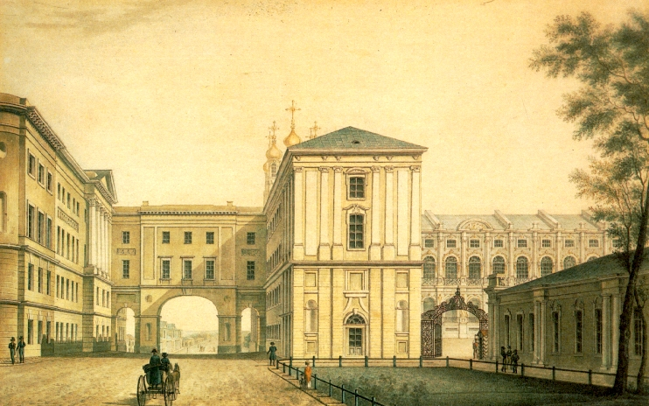
Общий вид лицея

Slide 2
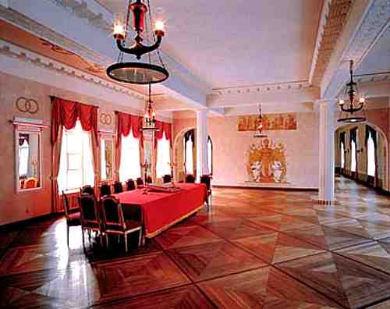
Торжественный зал

Slide 3
Первые воспитанники
В 1811 году первыми воспитанниками Лицея стали:
Бакунин, Александр Павлович (1799—1862)
Броглио, Сильверий Францевич (1799 — между 1822 м и 1825м)
Вольховский, Владимир Дмитриевич (1798—1841)
Горчаков, Александр Михайлович (1798—1883)
Гревениц, Павел Фёдорович (1798—1847)
Гурьев, Константин Васильевич (1800—1833), исключен из Лицея в 1813 году.
Данзас, Константин Карлович (1801—1870)
Дельвиг, Антон Антонович (1798—1831)
Есаков, Семён Семёнович (1798—1831)
Илличевский, Алексей Демьянович (1798—1837)
Комовский, Сергей Дмитриевич (1798—1880)
Корнилов, Александр Алексеевич (1801—1856)
Корсаков, Николай Александрович (1800—1820)

Slide 4
Первые воспитанники (продолжение)
Корф, Модест Андреевич (1800—1876)
Костенский, Константин Дмитриевич (1797—1830)
Кюхельбекер, Вильгельм Карлович (1797—1846)
Ломоносов, Сергей Григорьевич (1799—1857)
Малиновский, Иван Васильевич (1796—1873)
Мартынов, Аркадий Иванович (1801—1850)
Маслов, Дмитрий Николаевич (1799—1856)
Матюшкин, Фёдор Фёдорович (1799—1872)
Мясоедов, Павел Николаевич (1799—1868)
Пушкин, Александр Сергеевич (1799—1837)
Пущин, Иван Иванович (1798—1859)
Ржевский, Николай Григорьевич (1800—1817)
Саврасов, Пётр Фёдорович (1799—1830)
Стевен, Фёдор Христианович (1797—1851)
Тырков, Александр Дмитриевич (1799—1843)
Юдин, Павел Михайлович (1798—1852)
Яковлев, Михаил Лукьянович (1798—1868)

Slide 5
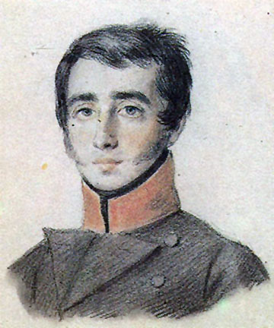
Вольховский Владимир
Владимир Дмитриевич Вольховский (Вальховский; 1798, Полтавская губерния —
7 марта 1841, село Каменка, Изюмский уезд, Харьковская губерния) — капитан Гвардейского генерального штаба, генерал-майор, лицеист первого выпуска. Прозвище «Суворочка» .

Slide 6
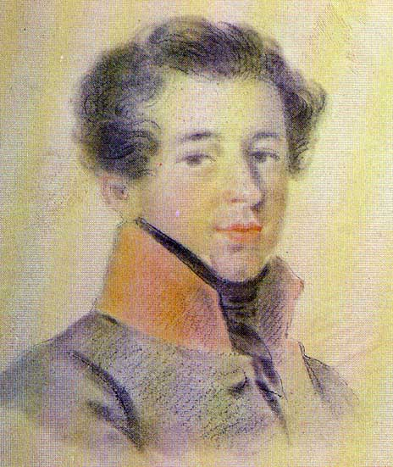
Горчаков Александр
Алекса́ндр Миха́йлович Горчако́в (4 (15) июня 1798, Гапсаль — 27 февраля (11 марта) 1883, Баден-Баден) — видный российский дипломат и государственный деятель, канцлер, светлейший князь, кавалер ордена Святого апостола Андрея Первозванного. Прозвище «Франт»

Slide 7
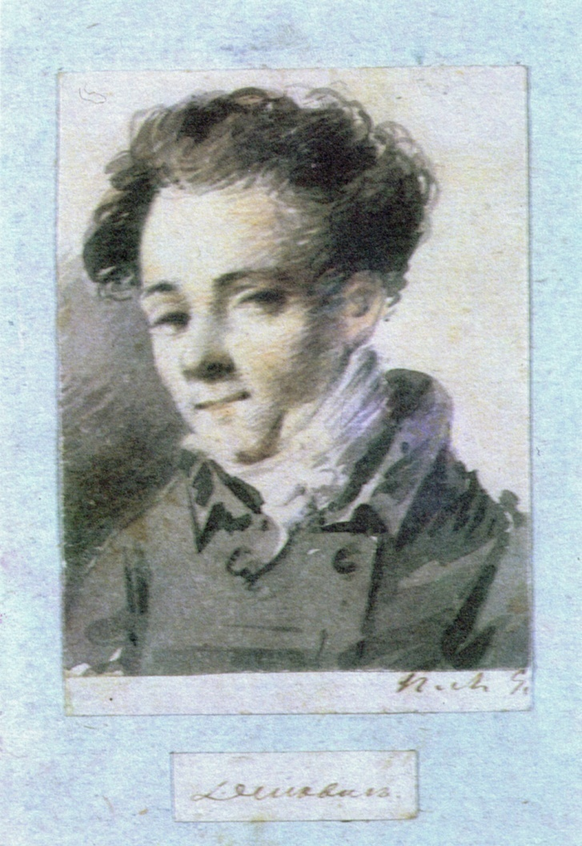
Дельвиг Антон
Анто́н Анто́нович Де́львиг (6 (17) августа 1798, Москва — 14 (26) января 1831, Санкт-Петербург) — барон, русский поэт, издатель, друг и одноклассник А. С. Пушкина. Прозвище «Тося»

Slide 8
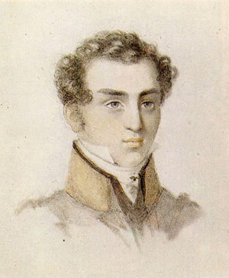
Корсаков Николай
Николай Александрович Корсаков (1800, Россия — 26 сентября 1820, Флоренция) — поэт, композитор и лицейский друг Пушкина.

Slide 9

Кюхельбекер Вильгельм
Вильге́льм Ка́рлович Кюхельбе́кер (10 (21) июня 1797, Санкт-Петербург, Российская империя — 11 (23) августа 1846, Тобольск, Российская империя) — русский поэт, писатель и общественный деятель, друг и одноклассник Пушкина по Царскосельскому лицею, декабрист. Прозвище «Кюхля»

Slide 10
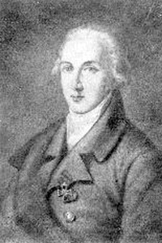
Малиновский Иван
Иван Васильевич Малиновский. (1796—1873) . В Лицее Иван Малиновский проявил себя хорошим учеником. Прозвище «Казак»

Slide 11
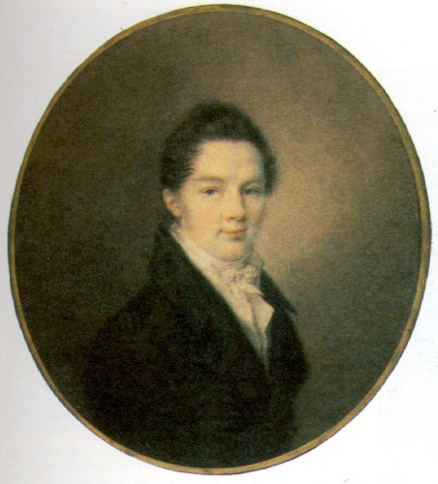
Пущин Иван
Ива́н Ива́нович Пу́щин (4 (15) мая 1798(17980515), Москва — 3 (15) апреля 1859, имение Марьино, Бронницкий уезд Московской губернии (сейчас Раменский район Московской области), похоронен в Бронницах, около городского собора) — декабрист^{[2]}, коллежский асессор. Прозвище «Большой Жано», «Иван Великий».

Slide 12
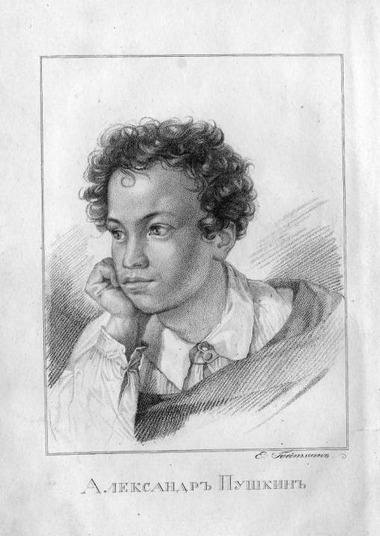
Пушкин Александр
Алекса́ндр Серге́евич Пу́шкин (26 мая (6 июня) 1799, Москва — 29 января (10 февраля) 1837, Санкт-Петербург) — русский поэт, драматург и прозаик.
Александр Сергеевич Пушкин имеет репутацию великого или величайшего русского поэта. В филологии Пушкин рассматривается как создатель современного русского литературного языка

Slide 13
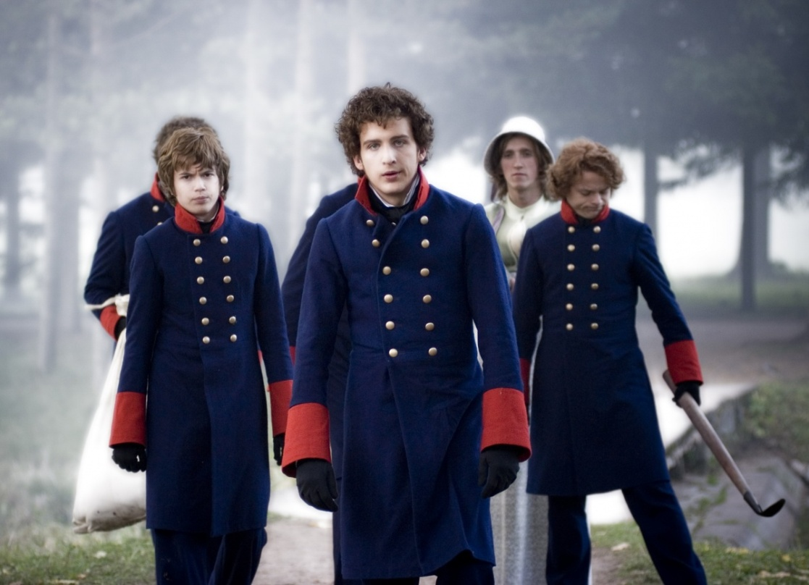
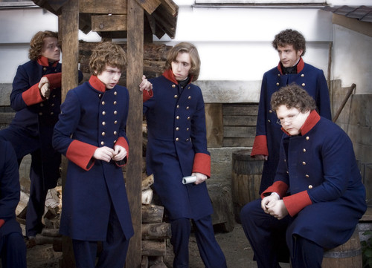
Лицеисты

Slide 14
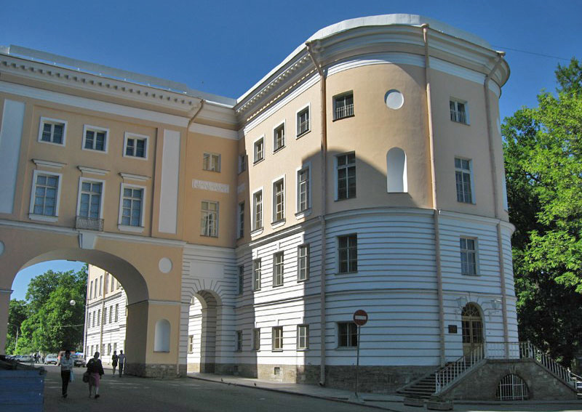
ЛИЦЕЙ

Slide 15
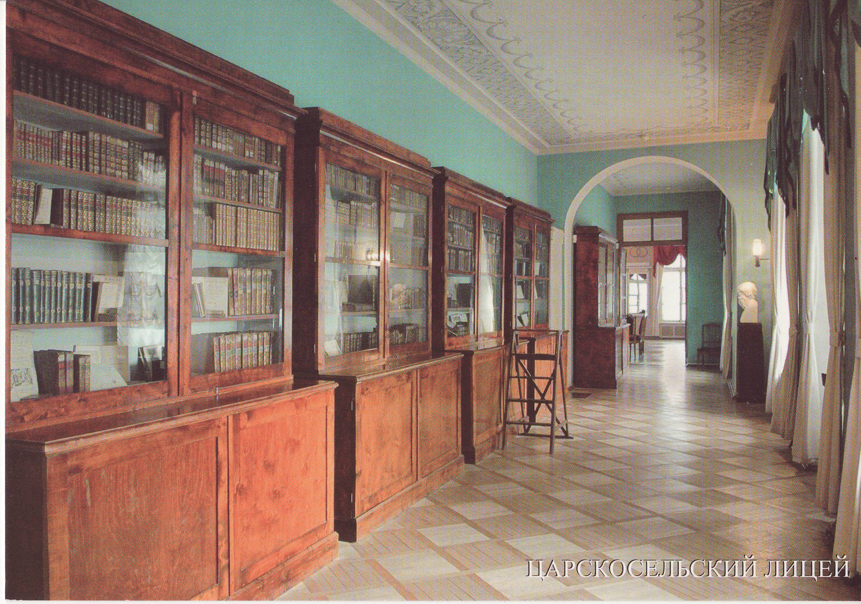
Библиотека

Slide 16
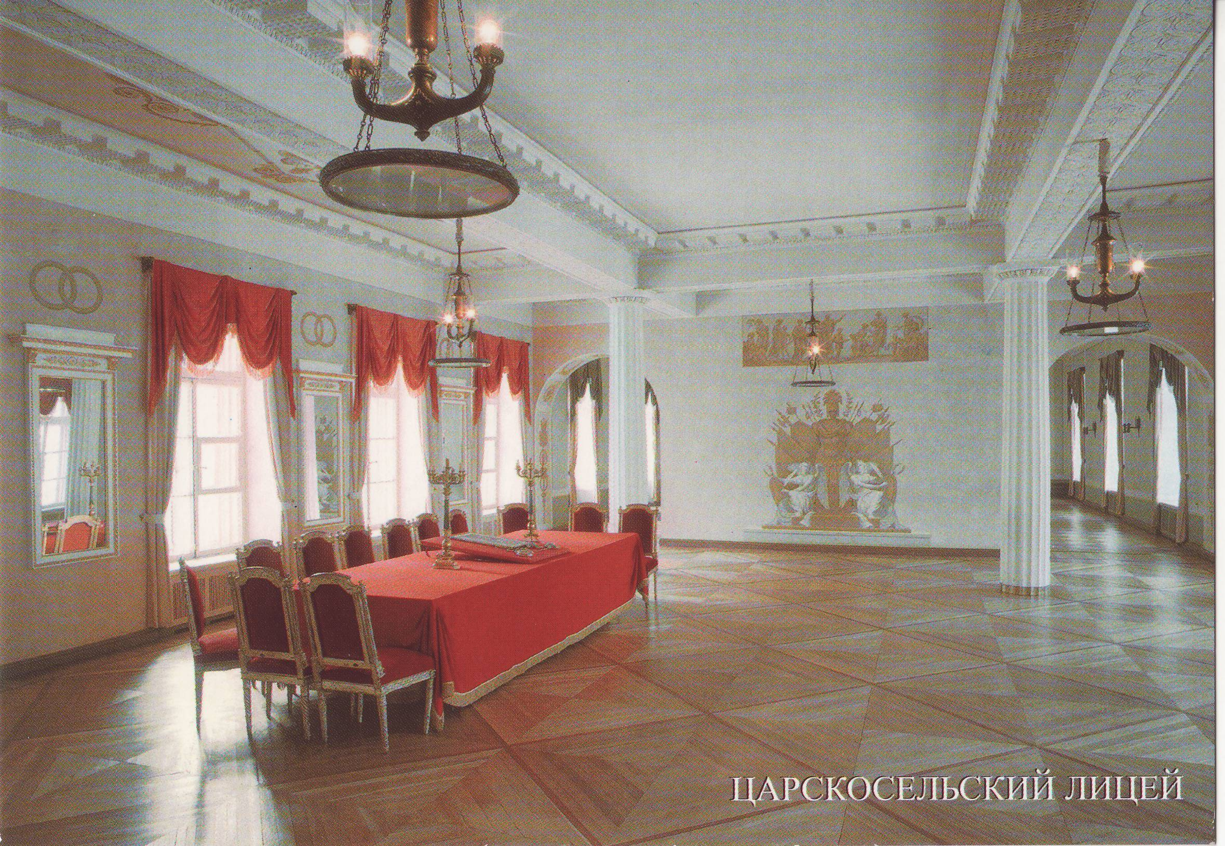
Конференц зал

Slide 17
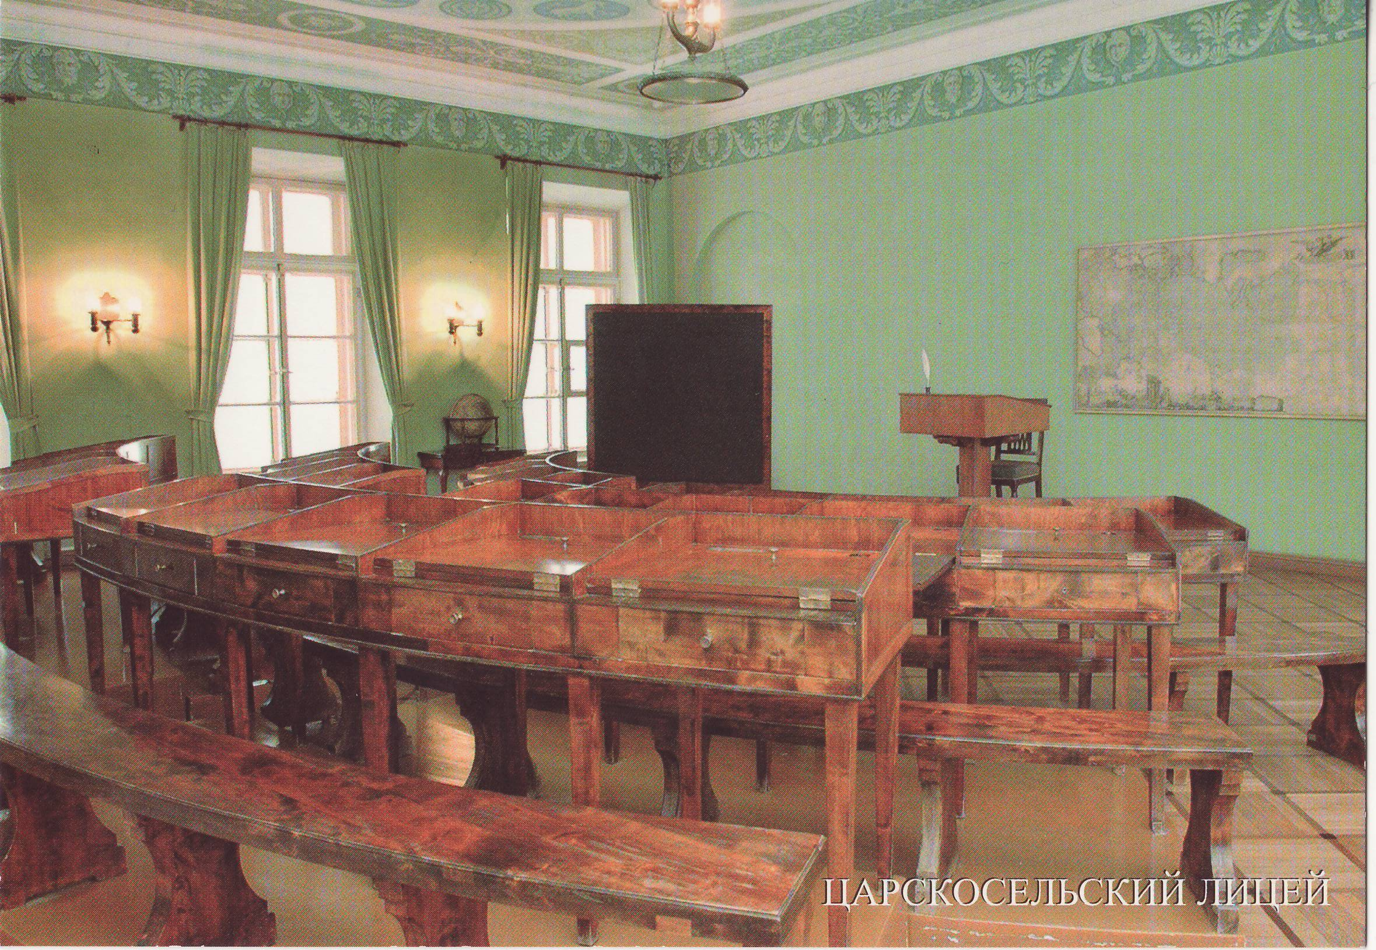
Комната для учебы

Slide 18
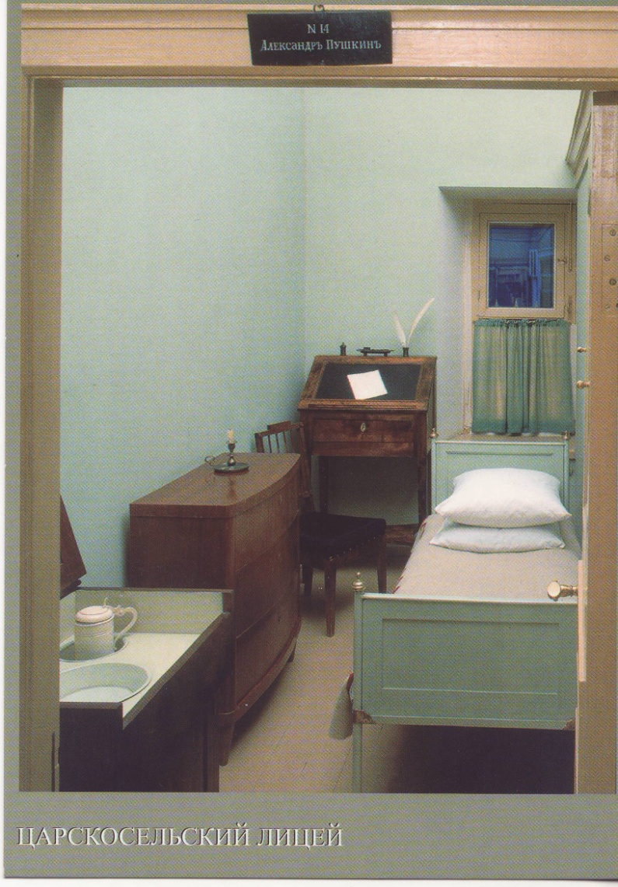
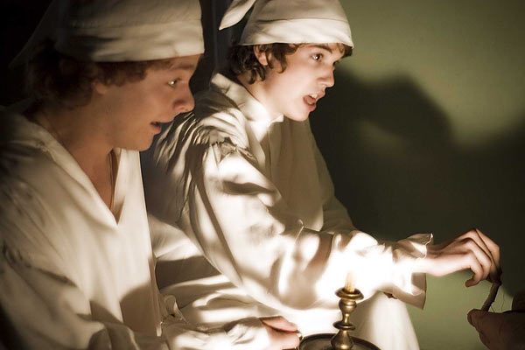
Спальни

Slide 19
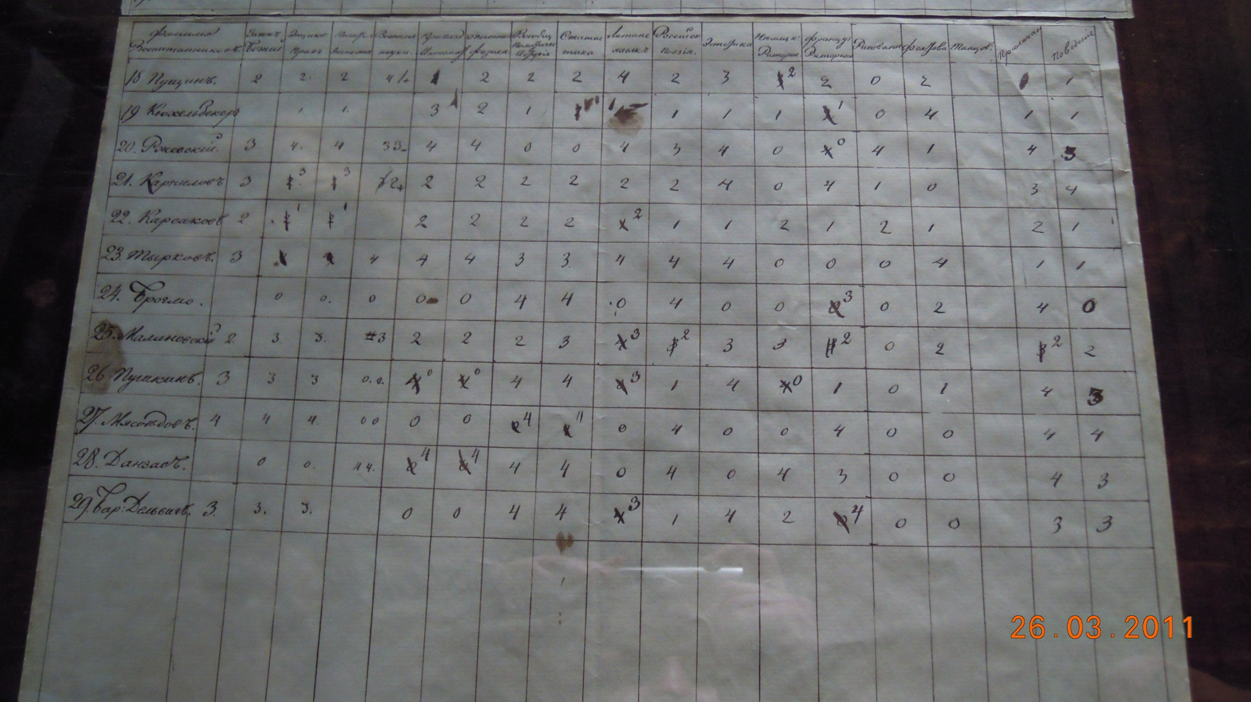
Табель лицеистов

Slide 20
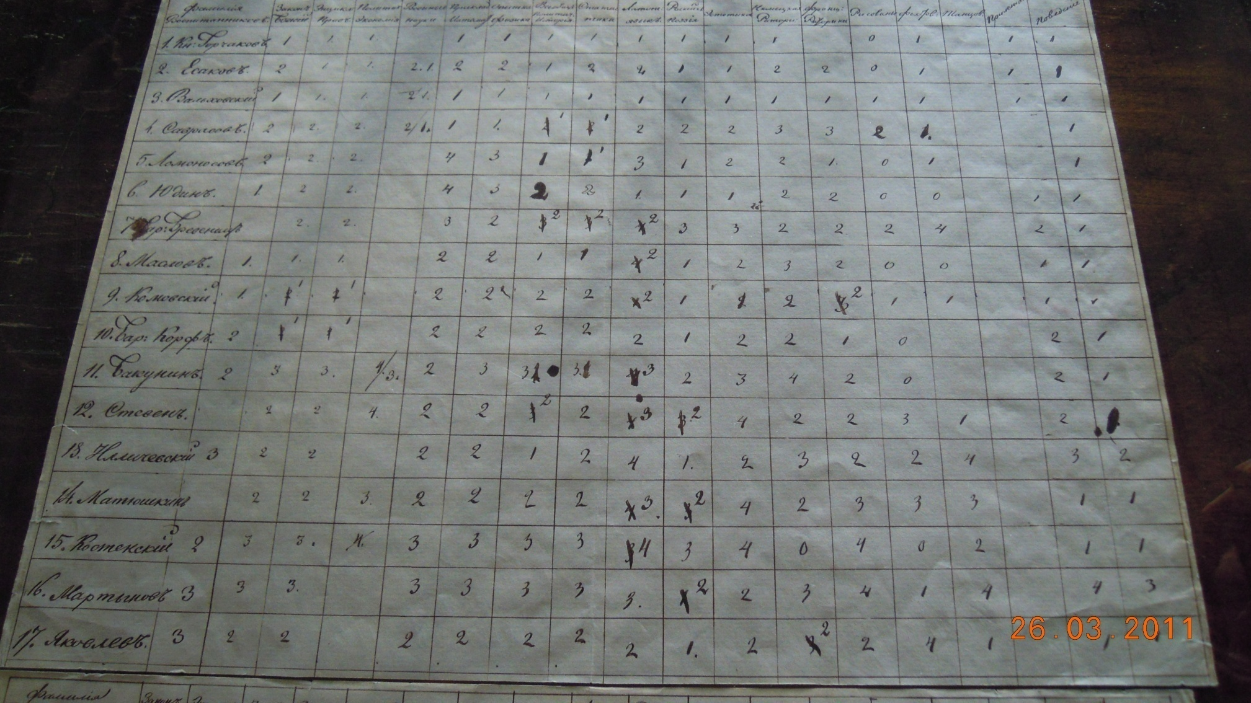
Табель лицеистов (продолжение)

Slide 21
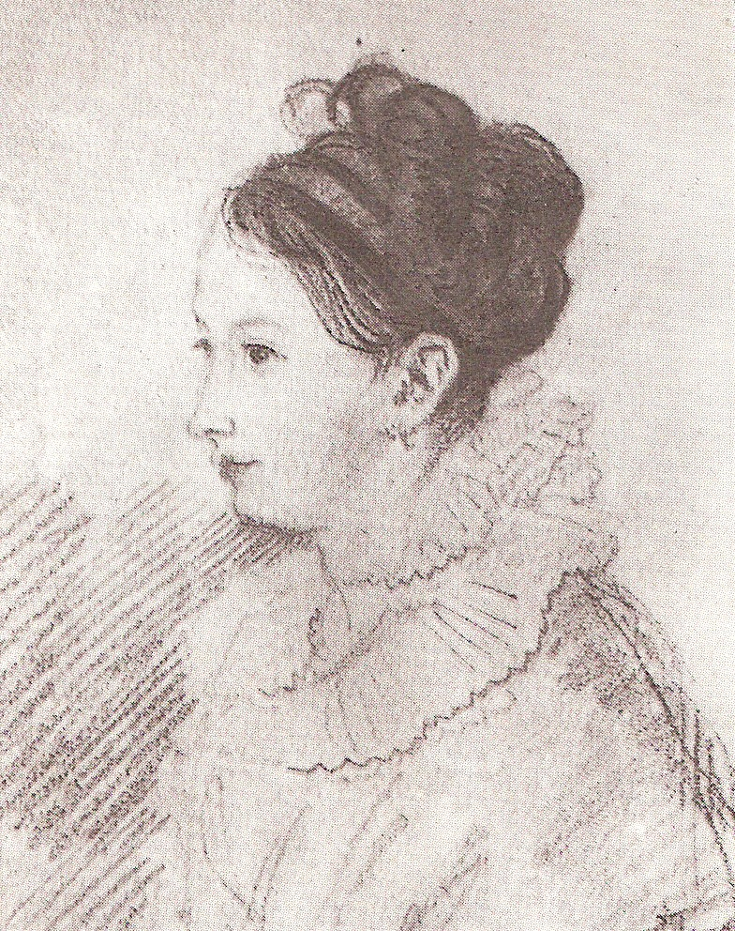
Екатерина Бакунина
Екатерина Павловна Бакунина
( 20.02.1795 года - 19.12.1869 года ) Россия
Екатерина Павловна Бакунина приходилась сестрой Александру Бакунину, лицейскому товарищу Пушкина. Летом она подолгу жила в Царском Селе, и следы, оставленные «ногой ее прекрасной», поэт искал в царскосельских рощах и лесах. В те дни... в те дни, когда впервые Заметил я черты живые Прелестной девы, и любовь Младую взволновала кровь...

Slide 22
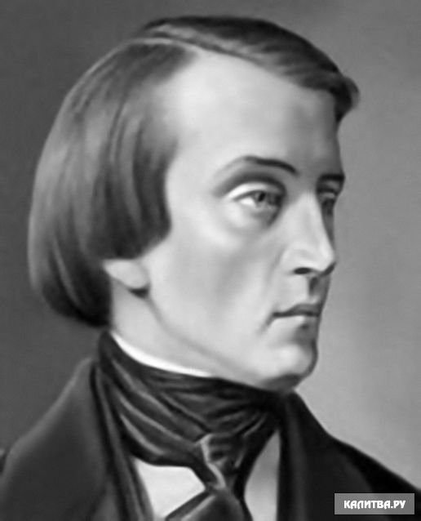
Преподаватель словесности Кошанский Николай Фёдорович
На уроках Кошанского лицеисты учились "описывать розу стихами" (Ив. Пущин), спорить, интересно рассказывать о прочитанных книгах, составлять аннотации, подбирать материалы для журнала "Мудрец" - выходил такой в Лицее, забавный полный пародий, веселых шуток, изящных стихотворений, от руки переписанный Данзасом, - разбирать и понимать смысл од Горация, холодную прозрачность строк Анакреонта и прочих "древних стариков". "Трепать их лавры" под руководством остроумного и забавно - строгого Николая Федоровича Кошанского было не так уж трудно. Разбирали лицеисты и трудные формы русских глаголов и размеры греческого гекзаметра, на лету запоминая, что такое прасодия.

Slide 23
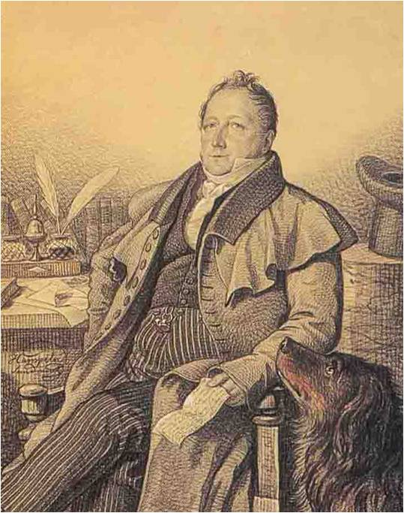
Преподаватель нравственности, логики и юридических наук. Куницын Александр Петрович
Куницын преподавал в Царскосельском лицее нравственность, логику и юридические науки. Широко образованный ученый с независимым образом мышления, он произвел на лицеистов сильное впечатление своей знаменитой речью, произнесенной при открытии Лицея в присутствии Александра I, где громко звучали слова о гражданском долге, а царь не был даже упомянут. Куницын рассказывал в своих лекциях о равенстве всех граждан перед законом, необходимости замены абсолютизма республиканским образом правления и ликвидации крепостного права.
Вы помните: когда возник лицей, Как царь для нас открыл чертог царицын. И мы пришли. И встретил нас Куницын Приветствием меж царственных гостей... -
писал Пушкин в стихотворении, посвященном 25-летию Лицея (1836).

Slide 24
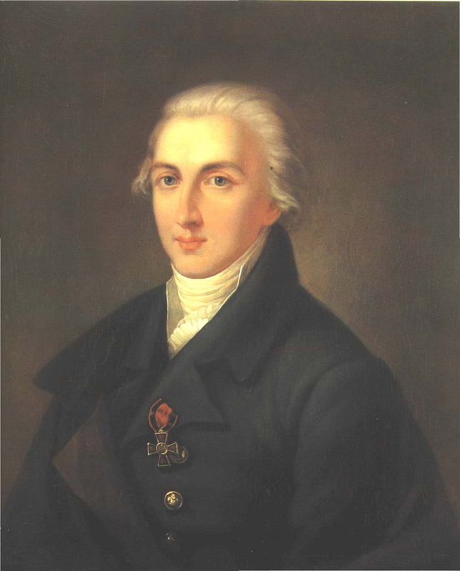
Первый директор Лицея Василий Фёдорович Малиновский
Малиновский Василий Федорович [1765 — 23.3(4.4).1814, Петербург], русский публицист, просветитель. Родился в семье священника. Окончил Московский университет (1781). Был на дипломатической службе. В 1811 назначен первым директором Царскосельского лицея. Создав в нём атмосферу свободолюбия, содействовал воспитанию прогрессивных писателей и политических деятелей. Из произведений Малиновского наиболее значительное «Рассуждение о мире и войне», написанное в 1790—1798, в котором Малиновский осуждает завоевательную политику, пропагандирует общий и справедливый мир между народами.

Slide 25
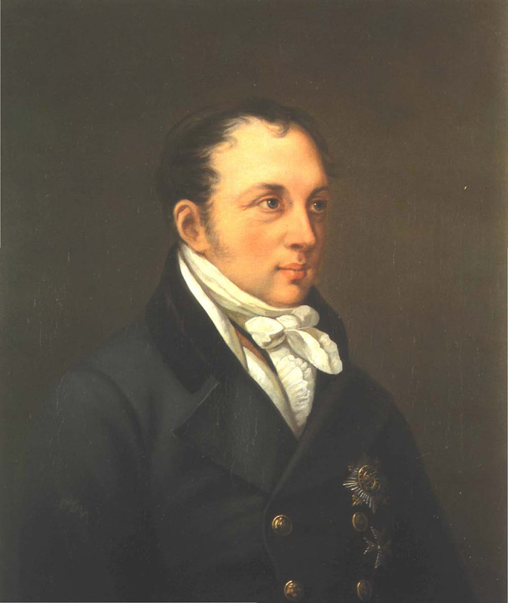
Второй директор Лицея Егор Антонович Энгельгардт
Энгельгардт (Георг-Рейнгольд, Егор Антонович) - писатель и педагог (1775 - 1862), уроженец города Риги. Сперва служил на военной службе, в 1796 г. перешел в коллегию иностранных дел. С учреждением государственного совета Э. был назначен помощником статс-секретаря. В 1811 г. Э. назначен директором санкт-петербургского педагогического института; с 1816 по 1823 годы состоял директором Царскосельского лицея. Писал по вопросам экономическим и сельскохозяйственным. Ряд его статей напечатан в издании Шторха "Russland unter Alexander I" (27 выпуск, Санкт-Петербург и Липецк, 1803 - 11).

Slide 26
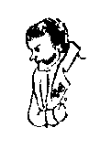
Преподаватель русской словесности Александр Иванович Галич
Александр Иванович Галич(настоящая фамилия Гов?оров, 1783—1848) — преподаватель латинской и российской словесности в Главном немецком училище св. Петра и в Царскосельском лицее, профессор Петербургского университета, учитель А. С. Пушкина, литератор, философ, один из первых последователей немецкого философа Шеллинга в России.
Галич. Рисунок Пушкина.

Slide 27
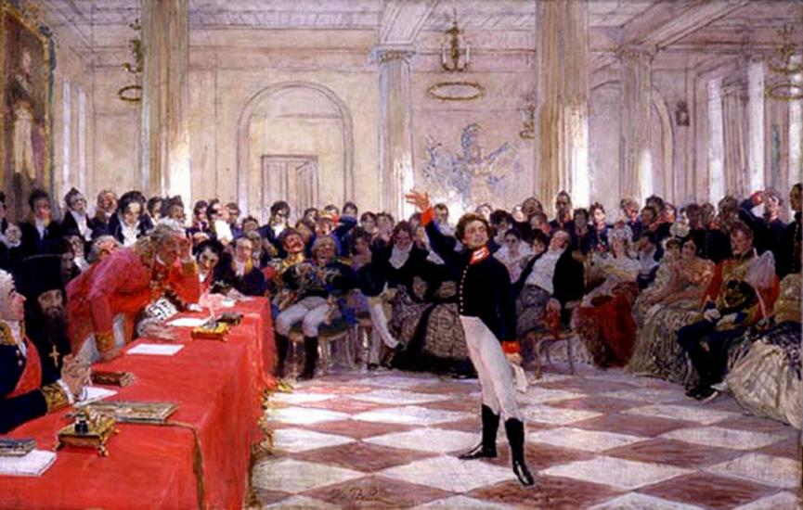
Пушкин на лицейском акте

Slide 28
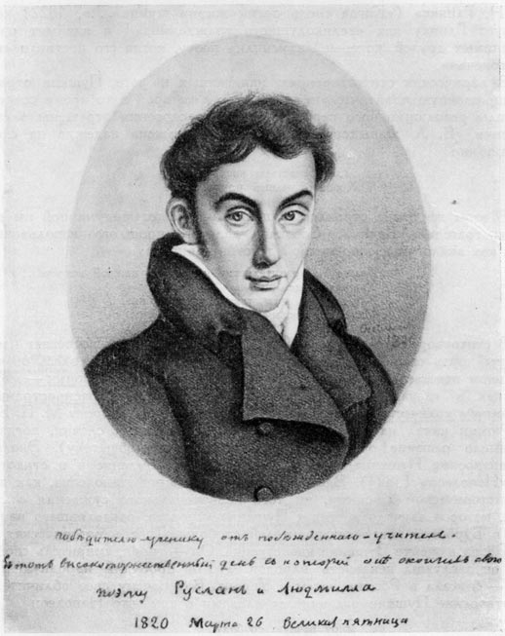
Подарок Пушкину
26 марта 1820 года Пушкин в доме Жуковского читал только законченную поэму "Руслан и Людмила". После этого Жуковский, признав свое поражение в литературной борьбе, подарил Александру Сергеевичу свой портрет с дарственной надписью:
"Победителю-ученику от побежденного учителя в тот высокоторжественный день, в который он окончил свою поэму "Руслан и Людмила". 1820, марта 26, Великая пятница". Для Пушкина такой дар был драгоценен. Теперь этот портрет висит в Музее-квартире Пушкина в его кабинете.

Slide 29
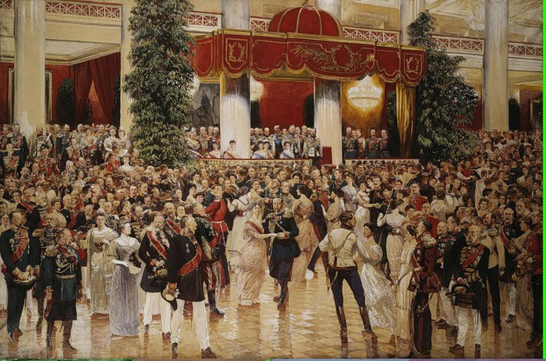
Выпускной

Slide 30
Гимн лицея
Шесть лет промчалось как мечтанье,
В объятьях сладкой тишины.
И уж Отечества призванье
Гремит нам: шествуйте, сыны!
Простимся, братья! Руку в руку!
Обнимемся в последний раз!
Судьба на вечную разлуку,
Быть может, здесь сроднила нас!

Slide 31
Стихи об окончании лицея
Друзья мои, прекрасен наш союз!
Он как душа неразделим и вечен –
Неколебим, свободен и беспечен
Срастался он под сенью дружных муз.
Куда бы нас ни бросила судьбина,
И счастие куда б ни повело,
Все те же мы: нам целый мир чужбина;
Отечество нам Царское Село.

